Slide 1
第４次しろい健康プラン骨子（案）
と計画の方向性について
資料２
白井市健康づくり推進協議会議資料
白井市健康子ども部健康課
令和８年７月

Slide 2
審議内容
＜骨子（案）について＞
審議事項（１） 構成案
＜計画の方向性＞
審議事項（２） 目標設定について
審議事項（３） 第４次計画の主な課題に対する取組の方向性
（重点的な取組）

Slide 3
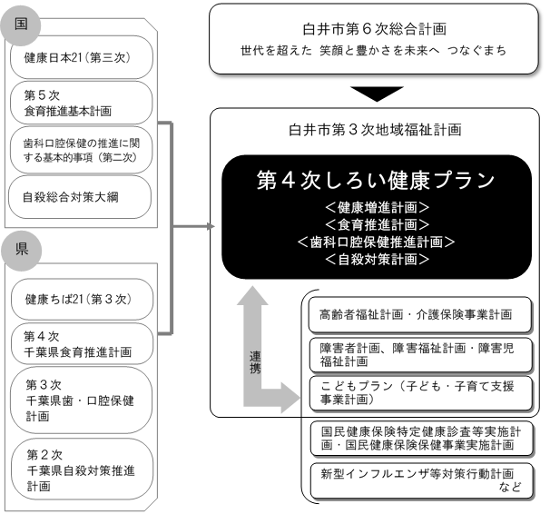
計画策定にあたって（第１章）
１．計画策定の趣旨
＜計画の市の計画体系での位置づけ＞
本計画は、市の最上位計画である白井市総合計画、健康・福祉分野の基幹計画である白井市地域福祉計画に係る個別計画として位置づけ、白井市第６次総合計画の将来像の実現に向けて取り組むものです。
（１）策定の背景
白井市では、平成22年に「第１次しろい健康プラン」を策定後、平成28年には健康増進、食育、歯科口腔保健を一体化した「第２次しろい健康プラン」、平成31年には自殺対策基本法に基づき「自殺対策計画」を策定、そして令和３年には４つの計画を合わせた「第３次しろい健康プラン」を策定し、「自分らしく元気にみんなで力を合わせる健康づくり」を基本方針に健康寿命の延伸を目指し取り組んできました。
健康づくりに関する意識や行動の変化には時間を要するため、健康に無関心な層への働きかけや、自然に健康になれるまちづくりを含め、市民一人ひとりが主体的に行動できる環境整備と、関係団体等との連携強化が重要です。
今回策定される「第４次しろい健康プラン」は、市のこれまでの取り組みの評価や健康を取り巻く状況の変化を踏まえ、市民の日常生活に制限のない期間（健康寿命）の平均の延伸と主観的に健康だと思う市民の割合を増やすことを目指すものです。本計画は、今後5年間における市民、関係団体、市が一丸となって健康づくりに取り組むための指針として位置づけられています。
国・県の政策
市の計画体系
（２）計画の位置づけ
＜計画の法的位置づけ＞
本計画は、次の根拠法令等に基づく各計画を一体的に策定するものです。
○『健康増進法』（第８条第２項）に基づく「市町村健康増進計画」
○『食育基本法』（第18条）に基づく「市町村食育推進計画」
○『白井市歯科口腔保健の推進に関する条例』（第９条）に基づく計画であり、
『歯科口腔保健の推進に関する法律』及び『千葉県歯・口腔の健康づくり推進
条例』との整合を図った「歯科口腔保健推進計画」
○『自殺対策基本法』（第13条第２項）に基づく「市町村自殺対策計画」
（３）計画の期間
第４次しろい健康プランの期間は、
令和９年度から令和13年度の５年間とします。

Slide 4
第４次計画の施策体系（基本方針・施策・取組分野）（第３章）※ここまでは決定済
基本方針
施 策
取組分野
表現を修正したい
重点的な取組
施 策
基本理念
基本方針
自分らしく笑顔で みんなでつなげる健康の輪
一人ひとりの
健康づくり
Ⅰ 栄養・食生活 （食育推進計画）
Ⅱ 身体活動・運動（健康増進計画）
Ⅲ 休養・こころの健康（自殺対策計画）
Ⅳ 飲酒・喫煙（健康増進計画）
Ⅴ 歯・口腔の健康（歯科口腔保健推進計画）
Ⅵ 生活習慣病予防（健康増進計画）
重点
経常的に行っている取組を記載
重点
重点
重点
重点
重点
Ⅶ 自然に健康になれる環境づくり（４計画共通）
Ⅷ 地域とのつながりの支援（４計画共通）
Ⅸ 生きることへの包括的な支援（自殺対策計画）
重点
みんなの
健康を支える
環境づくり
重点
重点
ライフコースアプローチを踏まえた健康づくり
赤枠内は前回決定事項

Slide 5
審議事項（１）
第４次計画の骨子（案）について
【構成（案）について】

Slide 6
計画の骨子（案）について 構成案 … 資料１より抜粋
章 | 主な内容
第１章 計画策定にあたって | １．計画策定の趣旨 （策定の背景、位置づけ、計画期間、国・県の動向など） ２．第3次健康プランの達成状況 （目標の達成状況など）
第２章 健康づくりをめぐる現状と 課題 | １．人口等の統計データ （人口、出生・死亡、平均寿命・健康寿命、医療・介護の状況など） ２．健康づくり事業等のデータ （乳幼児、小中学生の状況、健（検）診の状況、地域活動等の状況など） ３．健康に関する市民意識 （アンケート） ４．今後の取り組み課題 （第４次健康プランの取組につながる課題として）
第３章 基本理念・施策体系 | １．基本理念 （基本理念、到達目標） ２．基本方針 （第4次プランを進める方針） ３．取組分野 （栄養・食生活～生きることへの支援、重点的な取組） ４．施策体系 （第４次しろい健康プランの施策体系）
第４章 計画の展開 | Ⅰ．栄養・食生活 Ⅱ．身体活動・運動 Ⅲ．休養・こころの健康 Ⅳ．飲酒・喫煙 Ⅴ．歯・口腔の健康 Ⅵ．生活習慣病予防 Ⅶ．自然に健康になれる環境づくり Ⅷ．地域とのつながりの支援 Ⅸ．生きることへの支援 | （主な健康課題、取組の方向性、施策と事業など）
第５章 計画の推進 | １．PDCAサイクルによる計画の進行管理 ２．計画の評価体制 ３．ライフコースアプローチの視点 （子ども、女性、高齢者）
資料編 | １．第４次しろい健康プラン策定経過 ２．白井市附属機関条例（一部抜粋） ３．白井庁内健康づくり推進会議設置要綱

Slide 7
第４次計画に向けて
現状把握と施策推進の考え方について
（第2章）
審議事項（２）に向けての補足説明

Slide 8
計画の骨子（案）について 構成案 … 資料１より抜粋
章 | 主な内容
第１章 計画策定にあたって | １．計画策定の趣旨 （策定の背景、位置づけ、計画期間、国・県の動向など） ２．第3次健康プランの達成状況 （目標の達成状況など）
第２章 健康づくりをめぐる現状と 課題 | １．人口等の統計データ （人口、出生・死亡、平均寿命・健康寿命、医療・介護の状況など） ２．健康づくり事業等のデータ （乳幼児、小中学生の状況、健（検）診の状況、地域活動等の状況など） ３．健康に関する市民意識 （アンケート） ４．今後の取り組み課題 （第４次健康プランの取組につながる課題として）
第３章 基本理念・施策体系 | １．基本理念 （基本理念、到達目標） ２．基本方針 （第4次プランを進める方針） ３．取組分野 （栄養・食生活～生きることへの支援、重点的な取組） ４．施策体系 （第４次しろい健康プランの施策体系）
第４章 計画の展開 | Ⅰ．栄養・食生活 Ⅱ．身体活動・運動 Ⅲ．休養・こころの健康 Ⅳ．飲酒・喫煙 Ⅴ．歯・口腔の健康 Ⅵ．生活習慣病予防 Ⅶ．自然に健康になれる環境づくり Ⅷ．地域とのつながりの支援 Ⅸ．生きることへの支援 | （主な健康課題、取組の方向性、施策と事業など）
第５章 計画の推進 | １．PDCAサイクルによる計画の進行管理 ２．計画の評価体制 ３．ライフコースアプローチの視点 （子ども、女性、高齢者）
資料編 | １．第４次しろい健康プラン策定経過 ２．白井市附属機関条例（一部抜粋） ３．白井庁内健康づくり推進会議設置要綱

Slide 9
健康づくりをめぐる現状と課題の整理（第２章）
１．国や県の動向
３．第３次健康プランの達成状況
『国や県の動向』
『第３次プランの達成状況』
到達目標
健康増進計画『健康増進法』、食育推進計画『食育基本法』
歯科口腔保健推進計画『歯科口腔保健の推進に関する法律等』
自殺対策計画『自殺対策基本法』
○目標に向けて、改善の方向にある
・健康寿命 ⇒ 男性「達成」、女性「未達成」←「改善」はしている
・自殺死亡率 ⇒ 「未達成」←「改善」はしている
【健康日本21（第三次）】
「健康寿命の延伸と健康格差の縮小」
・個人の行動と健康状態の改善
・社会環境の質の向上
・ライフコースアプローチを踏まえた健康
づくり
【第４次食育推進基本計画】
・生涯を通じた心身の健康を支える食育の
推進
・持続可能な食を支える食育の推進
・新たな日常やデジタル化に対応した食育
の推進
めざそう値の到達状況
○改善方向が約６割。分野別の動向はバラツキがある
《総括》「達成」30.9％ 「改善」25.0％ 「変わらない」11.8％ 「悪化」32.4％
「達成」⇒身体活動・運動 「改善」⇒喫煙
「変わらない」⇒地域とのつながり 「悪化」⇒休養・睡眠、飲酒
重点的取組
○目標事業量の達成に向けて取組継続
・「事業計画と同等または上回る実績」 ⇒ ロコモティブシンドローム予防、食育に関する情報提供、食育サポート店数、 定期歯科健診
・「事業計画に届かず」 ⇒ がん検診 20・30歳の歯科健診、口腔機能の保持
・「取組内容を改善して推進」 ⇒自殺対策
【歯科口腔保健の推進に関する基本的事項（第二次）】
・全ての国民にとって健康で質の高い生活
を営む基盤となる歯科口腔保健の実現
【第４次自殺総合対策大綱】
・子ども・若者の自殺対策
・女性に対する支援の強化
・地域自殺対策の取組強化
・総合的な自殺対策の更なる推進・強化
４．市民の「健康」に関するアンケートの結果
２．人口等統計データ、健康づくり事業・取組等
『白井市民の「健康」に関するアンケート結果』
『人口等の統計データ及び健康づくり事業等』
〇ほとんどの人は、『健康に関心がある』（95.7％）
〇生活習慣は『良くないと思う』人が３割いる
総人口は緩やかに減少
高齢化が進行
平均寿命と健康寿命（R5）
【男性】平均寿命83.2歳
健康寿命81.8歳
平均寿命と健康寿命の差1.4年
【女性】平均寿命87.0歳
健康寿命84.0歳
平均寿命と健康寿命の差3.0年
健康づくりを普及する活動
・食生活改善推進員
・歯科口腔保健推進
ボランティア
・母子保健推進員 等
まとめ
○長年の意識啓発の成果で健康への関心度は向上
○一方で、生活習慣は良くないと思う人が３割いて、健康を意識していても行動に踏み出すことができない現状もみられる
○健康づくりの取組分野別の意識と行動変容には「バラツキ」がみられる
○国の健康日本21に連動した、地域全体で健康づくり行動を支える体制強化が必要
出生率は県より低い
合計特出生率1.13（R5）
国保一人当たり医療費増加
要支援１要介護１が特に増加

Slide 10
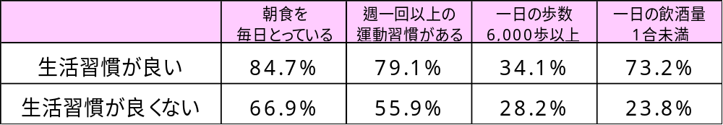
健康づくりをめぐる現状と課題の整理（まとめ）（第２章）
（第４次健康プランにつながる課題として）
第３次プランの到達目標である健康寿命は男女とも延伸するとともに、めざそう値に掲げた全68の項目についても達成と改善を合わせた「改善傾向」が38項目で約６割となっています。
しかし、分野別でみると「身体活動・運動」や「歯・口腔の健康」が比較的良好な項目がある一方で、「休養・こころの健康」や「飲酒」、栄養・食生活の分野では、食の習慣やＢＭＩなど悪化項目が散見されるなど課題もみられます。
重点的取組については、目標の達成に向けて取り組みを継続し、ロコモティブシンドローム予防や食育に関する情報提供、食育サポート店数、定期歯科健診の受診など事業計画と同等もしくは上回る成果があげられました。
市民アンケート結果では、『健康に関心がある』が95.7％で大半を占める一方で、生活習慣は『良くないと思う』割合が３割いました。
健康に対する関心は高くても、実際に生活習慣の改善にまで結びついていないケース、もしくは一部は改善できても生活習慣全般の行動にまでは至っていないケースも考えられ、意識から行動へのステップアップの支援強化が求められます。
そのため、国の健康日本21に連動した、地域全体で健康づくりの行動を支える体制を強化して、市民の行動変容を促す支援が重要となります。市民に分かりやすく、身近なテーマ設定が大切になります。
■生活習慣が「良いと思う」と「良くないと思う」人の意識と行動の比較

Slide 11
第４次計画における施策推進の考え方（施策の進め方の整理）（第２章）
■市民の行動変容を促す支援の重要性
■みんなでつなげる健康づくりの取組
健康に対する関心は高くても、実際に生活習慣の改善にまで結びついていないケース、もしくは一部は改善できても生活習慣全般にまでは至っていないケースが考えられることから、意識を行動変容につなげることが重要な課題となります。
身近なこと、わかりやすいこと、気軽にできることを、市民に提案しながら一人ひとりの行動変容を促し、生活習慣の改善を図り、健康感の底上げを行いながら、日常生活に制限のない期間の平均を延ばしていくことが大切です。
市民の健康づくりの行動変容を促していくためには、市の取り組みとして健康に関する情報提供や、さまざまな健康づくり事業によって、市民が健康づくりの大切さに「気づき」、「行動」し、無理せず「継続・仲間」とともに取り組んでいく、そして、自らの健康について「改善・実感」し、そのステップを通じて地域全体に健康づくりの輪、笑顔の輪を広げていく好循環を作り上げていくことが大切となります。
そのため、各ステップを支える場所や機会の提供、人材育成、情報提供などの具体的な取り組みが行政だけでなく地域にも存在することが大切であり、『第４次しろい健康プラン』では、このステップを意識した施策・事業等に取り組んでいきます。
健康に関心がある（95.7%）
生活習慣が良くない（33.1%）
健康に関するアンケート結果から
新たな段階の示唆
気づき
身近なこと
自分らしく
笑顔で
背中を押す
行動変容の提案
改善・実感
行動
みんなでつなげる
健康の輪
わかりやすいこと
気軽にできること
行動
成果
継続・仲間
見守り・励ます
こういう市民が増える
(生活習慣の評価の向上)
野菜をたくさん食べる
朝食をしっかり食べる
〇内の記載は市民
矢印への付記は市など
肥満に気をつける
ぐっすりよく眠る
運動習慣がある
たばこ、お酒を控える
『基本理念』
自分らしく健康で みんなでつなげる健康の輪
『基本方針』
一人ひとりの健康づくり
みんなの健康を支える環境づくり
健康診査や歯科健診を受診する
地域とほどよくお付き合いがある
健康感が向上
日常生活に制限のない期間の平均を延伸

Slide 12
第４次計画の目標（項目）について
（第３章）
審議事項（２）

Slide 13
計画の骨子（案）について 構成案 … 資料１より抜粋
章 | 主な内容
第１章 計画策定にあたって | １．計画策定の趣旨 （策定の背景、位置づけ、計画期間、国・県の動向など） ２．第3次健康プランの達成状況 （目標の達成状況など）
第２章 健康づくりをめぐる現状と 課題 | １．人口等の統計データ （人口、出生・死亡、平均寿命・健康寿命、医療・介護の状況など） ２．健康づくり事業等のデータ （乳幼児、小中学生の状況、健（検）診の状況、地域活動等の状況など） ３．健康に関する市民意識 （アンケート） ４．今後の取り組み課題 （第４次健康プランの取組につながる課題として）
第３章 基本理念・施策体系 | １．基本理念 （基本理念、到達目標） ２．基本方針 （第4次プランを進める方針） ３．取組分野 （栄養・食生活～生きることへの支援、重点的な取組） ４．施策体系 （第４次しろい健康プランの施策体系）
第４章 計画の展開 | Ⅰ．栄養・食生活 Ⅱ．身体活動・運動 Ⅲ．休養・こころの健康 Ⅳ．飲酒・喫煙 Ⅴ．歯・口腔の健康 Ⅵ．生活習慣病予防 Ⅶ．自然に健康になれる環境づくり Ⅷ．地域とのつながりの支援 Ⅸ．生きることへの支援 | （主な健康課題、取組の方向性、施策と事業など）
第５章 計画の推進 | １．PDCAサイクルによる計画の進行管理 ２．計画の評価体制 ３．ライフコースアプローチの視点 （子ども、女性、高齢者）
資料編 | １．第４次しろい健康プラン策定経過 ２．白井市附属機関条例（一部抜粋） ３．白井庁内健康づくり推進会議設置要綱

Slide 14
第４次しろい健康プランの基本方針と到達目標（項目）の設定（方向性）（第３章）
１．基本理念（決定事項）
３．計画の目標のイメージ図
自分らしく笑顔で
みんなでつなげる健康の輪
基本理念：自分らしく笑顔でみんなでつなげる健康の輪
＜到達目標＞
（１）日常生活に制限のない
期間の平均の延伸
＜到達目標＞
（２）健康だと思う
市民の割合の増加
２．計画の到達目標（審議事項） →
具体的な数値は素案で
お示しします
本計画の目標は、市民がQOLを維持しながら自分らしく暮らせる期間を延伸することと、そして、健康を意識し、行動することで、年齢や性別、社会・経済的な立場、疾病や障害の有無にかかわらず、健康を感じ、自分らしく笑顔で暮らせる市民の割合を増やすこととします。
個人の行動変容と健康状態の改善
基本方針：一人ひとりの健康づくり
（１）日常生活に制限のない期間の平均
の延伸（＊）…統計データをもとに算出
＜客観的評価：医学的・公衆衛生学的視点＞
栄養・食生活
身体活動・運動
休養・こころ
飲酒・喫煙
歯・口腔
生活習慣病予防
基本方針：みんなの健康を支える環境づくり
（＊）平均寿命の増加分を上回る日常生活に制限のない期間の平均の増加
自然に健康になれる
環境づくり
地域とのつながり
の支援
生きることへの
包括的な支援
（２）健康だと思う市民の割合の増加
…市民アンケート調査により把握
＜主観的評価：満足度＞
ライフコースアプローチを踏まえた健康づくり
（子ども・女性・高齢者）

Slide 15
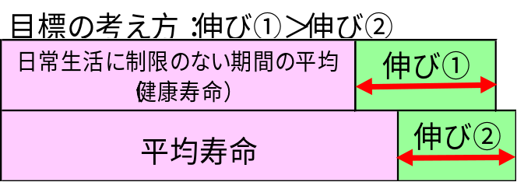
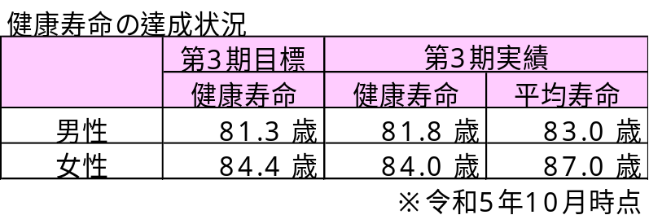
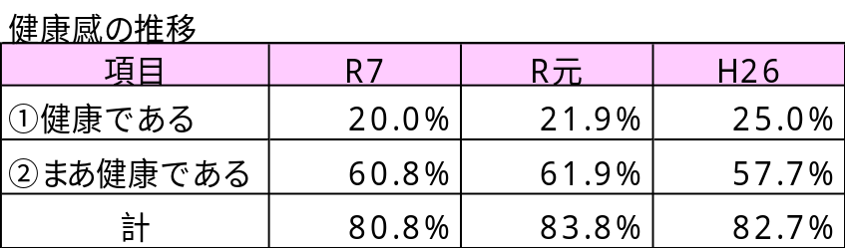
第４次しろい健康プランの基本方針と到達目標（項目）の設定（方向性）（第３章）
到達目標の補足説明
（２）健康だと思う市民の割合の増加
…市民アンケート調査により把握
（１）日常生活に制限のない期間の平均の延伸
…統計データをもとに算出
健康を意識し、行動することで、年齢や性別、社会・経済的な立場、疾病や障害の有無にかかわらず、健康を感じられる人の増加を目指します。
市民がQOLを維持しながら自分らしく暮らせる期間の延伸を目指します。
具体的には、「平均寿命」の増加分を上回る「日常生活に制限のない期間の平均※」の増加を目指します。
※市では、「日常生活に制限のない期間」を、介護保険の「要介護2～5」に該当しない、「日常生活動作が自立している期間」として捉え、平均値を算出している。
※健康だと思う市民の割合
①＋②＝80.8％

Slide 16
第４次計画に向けた分野毎の
主な課題などの整理
（第３章・第4章）
審議事項（３）に向けての補足説明

Slide 17
計画の骨子（案）について 構成案 … 資料１より抜粋
章 | 主な内容
第１章 計画策定にあたって | １．計画策定の趣旨 （策定の背景、位置づけ、計画期間、国・県の動向など） ２．第3次健康プランの達成状況 （目標の達成状況など）
第２章 健康づくりをめぐる現状と 課題 | １．人口等の統計データ （人口、出生・死亡、平均寿命・健康寿命、医療・介護の状況など） ２．健康づくり事業等のデータ （乳幼児、小中学生の状況、健（検）診の状況、地域活動等の状況など） ３．健康に関する市民意識 （アンケート） ４．今後の取り組み課題 （第４次健康プランの取組につながる課題として）
第３章 基本理念・施策体系 | １．基本理念 （基本理念、到達目標） ２．基本方針 （第4次プランを進める方針） ３．取組分野 （栄養・食生活～生きることへの支援、重点的な取組） ４．施策体系 （第４次しろい健康プランの施策体系）
第４章 計画の展開 | Ⅰ．栄養・食生活 Ⅱ．身体活動・運動 Ⅲ．休養・こころの健康 Ⅳ．飲酒・喫煙 Ⅴ．歯・口腔の健康 Ⅵ．生活習慣病予防 Ⅶ．自然に健康になれる環境づくり Ⅷ．地域とのつながりの支援 Ⅸ．生きることへの支援 | （主な健康課題、取組の方向性、施策と事業など）
第５章 計画の推進 | １．PDCAサイクルによる計画の進行管理 ２．計画の評価体制 ３．ライフコースアプローチの視点 （子ども、女性、高齢者）
資料編 | １．第４次しろい健康プラン策定経過 ２．白井市附属機関条例（一部抜粋） ３．白井庁内健康づくり推進会議設置要綱

Slide 18
具体的な取組に向けての分野ごとの主な課題の整理・まとめ（第３章・第４章）
一人ひとりの健康づくり
 | 市民の現状と課題・国県の方向 |  | 市民の現状と課題・国県の方向
栄養・食生活 | ○バランスの良い食事（野菜摂取）を実践する人の減少 1日3回主食・主菜・副菜をそろえて食べる人は、Ｒ元年度調査と同値の19％と低迷している。特に、副菜にあたる野菜摂取については、目標の１日5皿（350ｇ）を達成している人が増加したものの、54.0％が1～２皿の摂取にとどまっている。 ○減塩を実践する人の減少 減塩や薄味を意識している人が55.7％と減少しており、高血圧性疾患など生活習慣病の増加が懸念される。 ○適正体重を維持している人の減少 子どもの肥満、若い女性のやせ、壮年期の肥満、高齢期のやせなど、ライフステージごとに異なる体重管理の課題がみられる。 ■国の目標 野菜摂取量350g 食塩摂取量７ｇ 適正体重を維持している者62.7％ | 飲酒・喫煙 | ○飲酒の頻度・量 飲酒の頻度や量に大きな変化はみられないが、29.4％の人は1日の飲酒量が2合以上となっている。また、15.9%の人は毎日飲酒している。 ○喫煙率と受動喫煙 成人の喫煙率は10.8％でR元年調査より1.7ポイント減少。 受動喫煙の機会が「あった」と回答した人の割合は全ての場所で減少したが、路上での受動喫煙は23.7％の人が「あった」と回答している。 ■国の目標 生活習慣病のリスクを高める量を飲酒している者の割合 10％ 望まない受動喫煙のない社会の実現
身体活動・ | ○運動習慣がある人の増加 運動を週２回以上している人の割合は59.3％で、R元年調査より13.6ポイント増加。 一方で、ライフステージ別にみると、壮年期層は他の年代より「していない（できない）」と回答した割合が高く、運動習慣が「あまり良くない・良くない」と感じている人が多い。 〇1日の平均歩数の状況 １日の平均歩数は「4,000～6,000未満」が24.8％で最も割合が高い。国が示す推奨歩数に達している割合は20～64歳が21.1％、65歳以上が24.6％となっている。 ■国の目標 1日の歩数 20～64歳 8,000歩 65歳以上 6,000歩 | 歯・口腔の健康 | 〇歯科疾患の罹患状況 妊婦歯科健診の要精密検査率がR元年実績と比べ66.7％（R7）と15.3ポイント増加、3歳児におけるう蝕罹患率が8.1％（R7）と県と比べて2.2ポイント高い、成人の歯周疾患健診の要精密検査率がR元年実績と比べ66.5％（R7）と3.8ポイント増加など、ライフステージごとの課題がみられる。 〇口腔機能と歯の本数 R元年調査より「硬い食べ物でも普通に噛んで食べることができる人」が3.0ポイント減少、「歯の本数が28本以上の人」が6.9ポイント減少した。 ■国の目標 過去1年間に歯科検診を受診した者の割合 95％
休養、こころの健康 | ○睡眠不足等により、休養がとれていないと感じる人の増加 睡眠時間は「５時間未満」「５～６時間未満」が合わせて41.9％で、健康のために望ましいとされる睡眠時間（６～８時間）を確保できていない状況がうかがえる。 睡眠で休養がとれていないと思っている人が３割でR元年調査より増加している。 〇こころの状態が不調と感じている人の増加 最近2週間のこころの状態について、「毎日の生活に従事感がない」「これまで楽しんでやれていたことが、楽しめなくなった」「以前は楽にできていたことが、今ではおっくうに感じられる」「自分が役に立つ人間だとは思えない」「わけもなく疲れたような感じがする」、以上の不調を表す項目すべてがR元年調査より回答率が増加している。 ■国の目標 望ましい睡眠時間6～9時間（60歳以上は6～8時間）とれている人60％ | 生活習慣病予防 | 〇主要死因別死亡状況 死因第1位となっている悪性新生物の死亡率（人口10万対）について、R5年は307.0でR元年の265.8から増加しており、県内平均を上回っている。 また、老衰と並び心疾患（高血圧症を除く）が死因第2位となっている。 〇健（検）診の受診状況 健康診査を受けていない人の割合は19.3％で、R元年調査から1.0ポイント増加している。また、がん検診を受けていない人は約半数に上る。 健康診査やがん検診を受けない理由は、「特に気になる症状がない」が最も高く、0.5ポイント増加している。 ■国の目標 がん検診の受診率60％

Slide 19
具体的な取組に向けての分野ごとの主な課題の整理・まとめ（第３章・第４章）
みんなの健康を支える環境づくり
 | 市民の現状と課題・国県の方向
自然に健康になれる環境づくり | 〇健康づくりに取り組みやすい環境整備の拡充 運動を始める、継続するために必要なこととして、どの年代も「やる気・心がけ」が各年代で高いが、30代・40代は「時間のゆとり」と回答した人割合が最も多く、健康づくりに取り組む時間の確保が難しい状況が調査からうかがえる。 生活習慣病の予防のためには、未病の30代～40代から運動の習慣、望ましい食習慣の実践、日常生活のなかで健康づくりに取り組みやすい環境を整えることが必要。
地域とのつながりの支援 | ○地域とのつながりの希薄化が進行 一般市民アンケートでは、地域の人たちとのつながりが強いほうだと感じている人は26.4％でR元年調査と変わりないが、今後も独居やひとり親世帯の増加、家族形態の変化、SNSの普及などにより、地域のつながりの希薄化が進行していくことが懸念される。 ■国の目標 地域のつながりが強いと思う人の割合45％（国民健康・栄養調査）
生きることへの支援 | ○失業や生活困窮など専門的な支援が必要なケースの増加 自殺実態プロファイル2025によると、白井市の自殺者の特徴としては「高齢者・生活困窮者・無職/失業者」に対して重点的な支援が必要とされている。 ○悩み・ストレスを抱え込みやすい状況の増加 悩みやストレスを感じた時に誰かに相談したいと思う人の割合は62.5％で、R元年調査と比べて5.9ポイント減少、悩みやストレスを抱え込みやすい状況が増加している。

Slide 20
第４次計画の主な課題に対する
取組の方向性（重点的な取組）
（第３章・第４章）
（審議事項３）

Slide 21
この主な課題を解消していく取り組みを重点的な取組と位置づけ、重点的に対応していきます。
重点的な取組以外の事業等についても、今後施策展開を整理し計画に計上していきます。

Slide 22
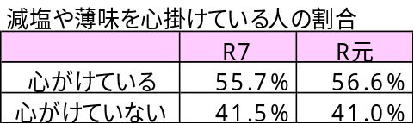
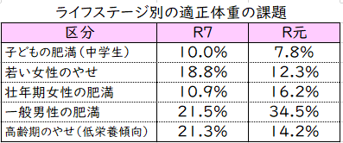
Ⅰ．栄養・食生活（第４次計画の主な課題に対する取り組みの方向性（重点的な取組））
ポイント１ バランスの良い食事（野菜摂取）の推進
ポイント２ 減塩の推進
＜課題＞
１日３回、主食・主菜・副菜をそろえて食べる人は19％と少なく、バランスの良い食事の実践に課題があります。特に、副菜にあたる野菜摂取については、１日5皿（350ｇ）を目標としているところ、全体の約半数が1～２皿の摂取にとどまっています。
適正な栄養素摂取量の確保のため、野菜摂取量を増やすことが課題です。
＜取組＞
食生活改善推進員やスーパーなどの食育協賛店※と連携しながら、バランスよく食べることや野菜摂取の必要性、手軽に実践できる野菜料理の紹介などの啓発活動を重点に進めます。
＜課題＞
減塩や薄味を意識している人が減少しており、高血圧性疾患※など生活習慣病の増加が懸念されます。食塩の過剰摂取の認識促進や減塩の習慣化の取組が必要です。
＜取組＞
尿中ナトカリ測定及び栄養指導により結果を可視化し、食塩（ナトリウム）の過剰摂取への認識を高めるとともに、野菜（カリウム）摂取による排泄を促すことで、効果的に減塩を習慣化できる取り組みを重点的に進めます。
＜ねらい＞
バランスの良い食事により、良好な栄養素摂取量を達成
野菜摂取量の増加により、循環器病死亡リスクを低下
＜ねらい＞
減塩の実践により、高血圧性疾患等の発症リスクを低下
※高血圧性疾患
心臓病、脳血管障害、腎臓病など
ポイント３ ライフステージに応じた適正体重の啓発
＜課題＞
ライフステージごとに異なる体重管理の課題が見られます。
＜取組＞
幼児健診や妊娠届出時の情報提供、食育協賛店等を活用した壮年期の食事改善啓発、健診結果に基づく高齢者の個別栄養指導など、ライフステージに合わせた適正体重の維持に関する取り組みを重点に進めます。
野菜料理の目標
量５皿（350ｇ）
に満たない
＜ねらい＞
肥満による生活習慣病発症リスクの低下
やせによる虚弱、易感染リスクの低下
※食育協賛店
しろい食育サポート店：健康的な食情報の設置、野菜たっぷりメニューの提供、ヘルシーオーダーへ対応する飲食店
野菜減塩プロジェクト協賛店：野菜や減塩に配慮した商品の提供、野菜や減塩に関する啓発を行う食品販売店

Slide 23
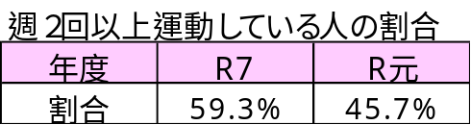
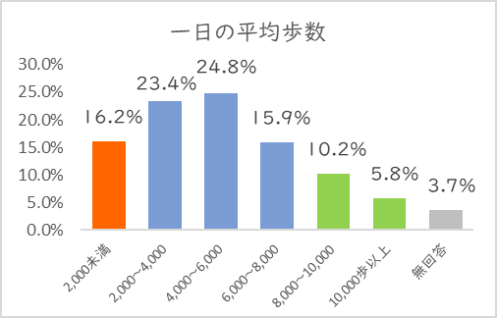
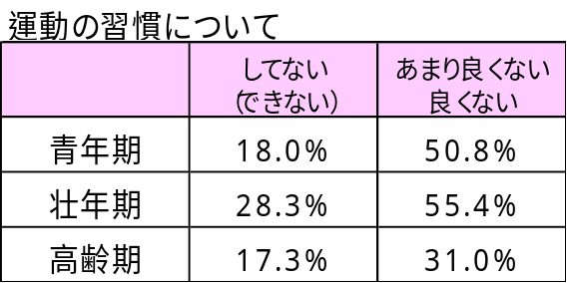
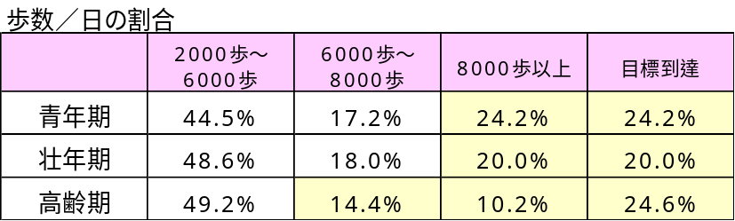
Ⅱ．身体活動・運動（第４次計画の主な課題に対する取り組みの方向性（重点的な取組））
ポイント１ 「+10（プラステン）」による運動習慣の増加
ポイント２ 1日の平均歩数の増加
＜課題＞
運動を週2回以上している人の割合はR元年調査より増加しています。
一方で、壮年期層は他の年代より運動できていない人が多く、運動習慣が良くないと感じている人が多いです。壮年期層の運動習慣改善が課題です。
＜取組＞
忙しい人でも日常に取り入れやすく、生活習慣病の発症予防に効果的な取り組みとして､健康日本21（第三次）において推奨されている「+10（プラステン)」（1日の身体活動・運動量10分増加）を推進します。
＜課題＞
１日の平均歩数は「4,000～6,000歩未満」が最も高いです。
歩いてはいるものの、国が示す推奨歩数に達している割合は各年代で約2割に止まっています。
＜取組＞
「+10」の一環として、各年齢層における1日の平均歩数を約1,000歩増やすことを目指します。（1,000歩＝約10分間の歩行）
ウォーキングの効果に関する啓発や歩きやすいルートの紹介、歩きたくなる仕組みづくりなど、ウォーキングの実践に関する取り組みを重点に進めます。
＜ねらい＞
身体活動・運動量増加により、
疾病※の発症リスクを低下
※疾病…2型糖尿病、循環器病、がん、うつ病、認知症、ロコモティブシンドローム等
＜ねらい＞
日常生活に取り入れやすく、測定
・評価がしやすい取り組みとしてのウォーキングの実践による身体活動・運動量増加

Slide 24
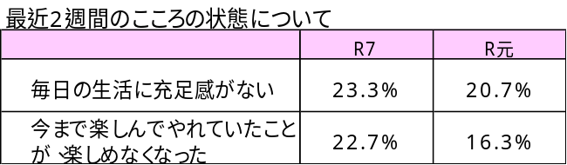
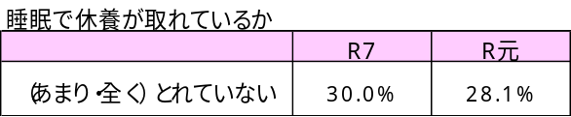
Ⅲ．休養・こころの健康（第４次計画の主な課題に対する取り組みの方向性（重点的な取組））
ポイント１ 適切な睡眠時間・環境整備の重要性の啓発
ポイント２ こころの健康を保つ方法の周知啓発
<課題>
睡眠時間は、「５時間未満」「５～６時間未満」を合わせて41.9％で、健康のために望ましいとされる睡眠時間（６～８時間）を確保できていない状況です。
<課題>
最近２週間のこころの状態について、「毎日の生活に充実感がない」や「これまで楽しんでやれていたことが、楽しめなくなった」などの不調を表す項目すべてがR元年調査より高い状況です。
<取組>
ストレスをチェックできるツールの活用や、ストレスと上手な付き合う方法の紹介、ストレスをひとりで抱え込まずに気軽に相談できる窓口の周知を重点に進めます。
<取組>
望ましい睡眠時間や環境整備等により、睡眠で休養がとれるよう、正しい情報提供や啓発を重点に進めます。
＜ねらい＞
ストレスを溜め込まず、活力のある状態を保つ
＜ねらい＞
睡眠の確保により、心身の安定のほか、肥満や高血圧、糖尿病、心疾患、脳血管障害の発症リスクと症状の悪化を防ぐ
睡眠で休養がとれていない状況も増加しています。

Slide 25
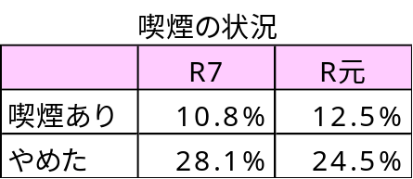
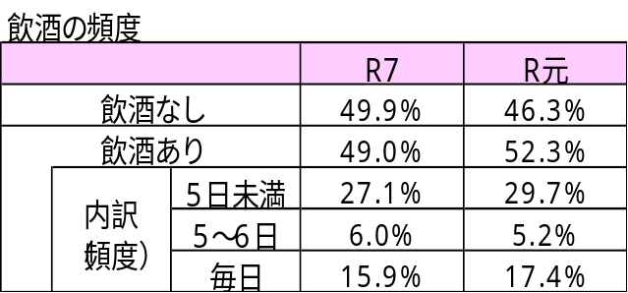
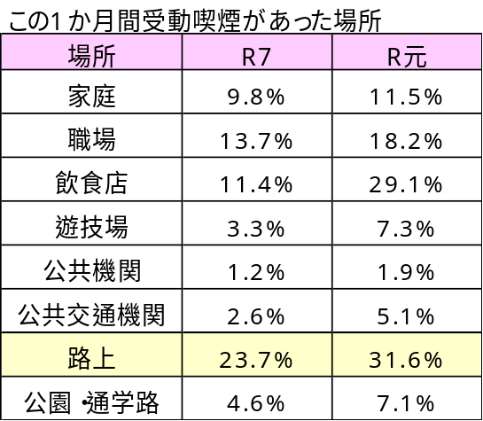
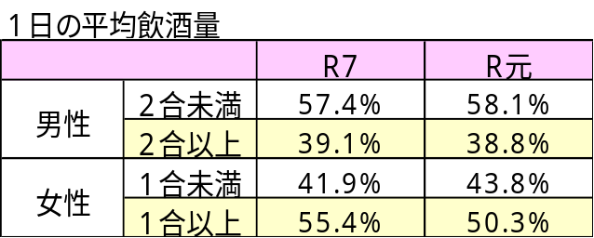
Ⅳ．飲酒・喫煙（第４次計画の主な課題に対する取り組みの方向性（重点的な取組））
ポイント１ 適正飲酒の啓発
ポイント２ 喫煙習慣の改善、受動喫煙防止
＜課題＞
喫煙率はやや改善しており、受動喫煙の機会があった人の割合も減少していますが、路上での受動喫煙があった人は2割程度おり、引き続き受動喫煙防止対策が課題となっています。
＜取組＞
ホームページ、SNS、広報等を活用し、喫煙が自身と周囲の人の健康に及ぼす影響に関する啓発を進めるとともに、喫煙をやめたい人への支援に取り組みます。
＜課題＞
飲酒の頻度や量に大きな変化はみられませんが、生活習慣病のリスクを高める量※を飲酒している人や、毎日飲酒している人が一定数おり、適正飲酒の普及が課題です。
＜取組＞
ホームページやＳＮＳ、広報等を活用し、アルコールの適量や休肝日の必要性、飲酒による生活習慣病のリスク等に関する普及啓発を重点に進めます。
＜ねらい＞
1日あたりの平均飲酒量の減少により、健康問題※のリスクを低下
※健康問題…がん、高血圧、
脳出血、脂質異常症等
＜ねらい＞
喫煙率の減少により、がん、脳卒中、虚血性心疾患、COPD、糖尿病等の発症リスクを低下
受動喫煙の防止により、肺がん、虚血性心疾患、脳卒中の発症リスクを低下
※生活習慣病のリスクを高める飲酒量
…1日あたりの平均純アルコール摂取量
男性：40g（日本酒約2合）
女性：20ｇ（日本酒約1合）

Slide 26
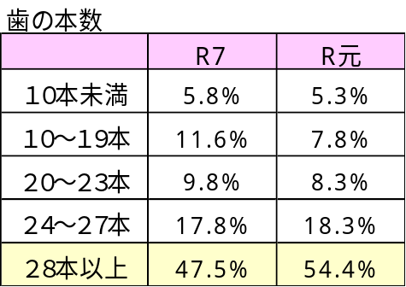
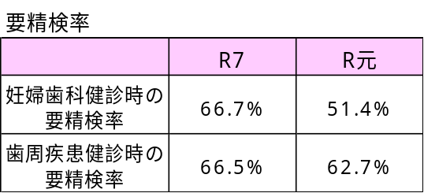
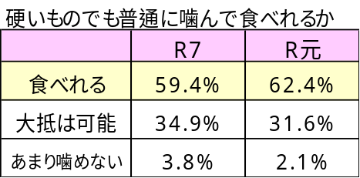
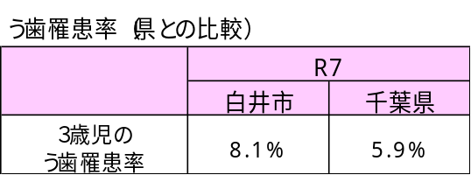
Ⅴ．歯・口腔の健康（第４次計画の主な課題に対する取り組みの方向性（重点的な取組））
ポイント１ ライフステージに応じた
歯科疾患の発症・重症化予防
ポイント２ 口腔機能の維持・向上及び8020の推進
＜課題＞
R元年調査と比べ「歯の本数が28本以上の人」が6.9ポイント減少、「硬い食べ物でも普通に噛んで食べることができる人」が3.0ポイント減少しており、歯の喪失による噛む力などの口腔機能の低下が懸念されます。
＜取組＞
通いの場でのオーラルフレイルに関する講話や各センター、公式SNS、広報等での歯周疾患検診、後期高齢者歯科口腔健康診査の受診勧奨など噛む力や飲み込む力などの口腔機能の維持や回復・向上だけでなく、現在の歯の本数を維持する取り組みを重点的に進めます。
＜課題＞
妊婦歯科健診の要精密検査率がR元年実績と比べ66.7％（R7）と15.3ポイント増加、3歳児におけるう蝕罹患率が8.1％（R7）と県と比べ2.2ポイント高い、歯周疾患検診の要精密検査率がR元年実績と比べ66.5％（R7）と3.8ポイント増加など、ライフステージごとに異なる課題が見られます。
＜取組＞
生涯を通じて歯・口腔の健康を維持するためには歯磨きなどの「セルフケア」とかかりつけ医を持ち定期的に歯科健診や治療を受ける「プロフェッショナルケア」の両方が大切であるため、妊娠期や幼児健診での情報提供、歯周疾患検診時の周知・啓発、イベント等での情報提供など様々な場面での周知・啓発を重点的に進めます。
＜ねらい＞
摂食や構音機能等に関わる口腔機能の維持・向上による健康寿命の延伸や生活の質の向上
＜ねらい＞
生涯を通じた歯科疾患予防による歯の喪失防止・歯周病予防による糖尿病等の全身疾患の重症化リスク低下
歯や口の健康を守る基本的な考え方
プロのケア
歯科医院などでの
定期的なチェック
・定期健診
・歯みがき指導 など
セルフケア
毎日のケア
・歯みがき
・デンタルフロス など

Slide 27
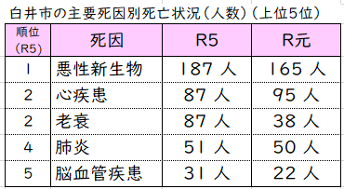
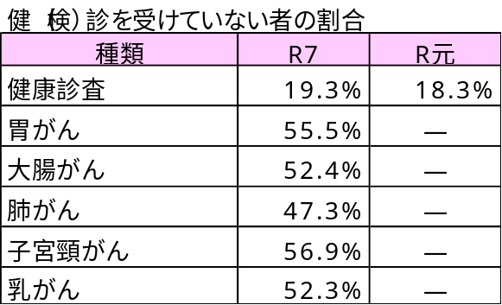
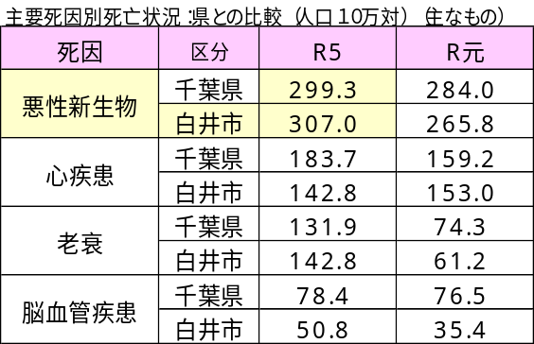
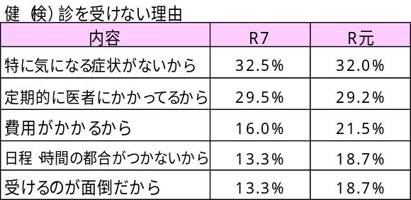
Ⅵ．生活習慣病予防（第４次計画の主な課題に対する取り組みの方向性（重点的な取組））
ポイント１ 健康チェックと健康に関する学びの場の提供
ポイント２ 健康診査、がん検診等の受診促進
＜課題＞
死因第1位である悪性新生物の死亡率は増加しており、県内平均を上回っています。また、老衰と並び心疾患が死因第2位となっており、引き続き、生活習慣病予防対策として市民の生活習慣改善の支援が必要です。
＜取組＞
食事、運動、口腔ケアなどの様々な生活習慣が健康に及ぼす影響・生活習慣改善の重要性について、健康講座等で啓発を行います。
また、骨密度測定や体組成測定等自身の健康状態をチェックする機会の充実を重点的に進めます。
＜ねらい＞
望ましい生活習慣を知り、日常生活に取り入れる人の増加
定期的な健康チェックにより取り組みの継続を支援
＜課題＞
20歳以上の市民で健康診査を受けていない人の割合は19.3％で、各がん検診を受けていない人は約半数に上ります。
健康診査やがん検診を受けていない理由は、「特に気になる症状がない」が最も多いです。
＜取組＞
症状がない段階で健（検）診を受診することの大切さなど健（検）診受診の意義に関する啓発に取り組みます。
また、環境づくりとして、受診しやすい仕組みづくりを検討します。
＜ねらい＞
健（検）診受診により生活習慣の振り返りを促す
生活習慣病の早期発見・早期治療

Slide 28
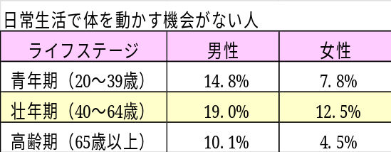
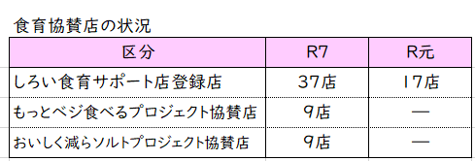
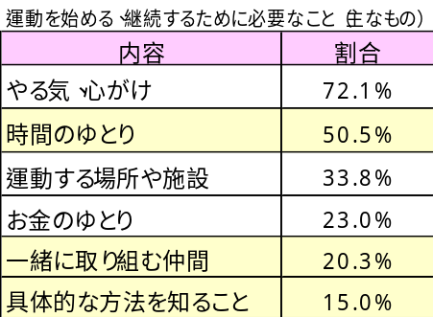
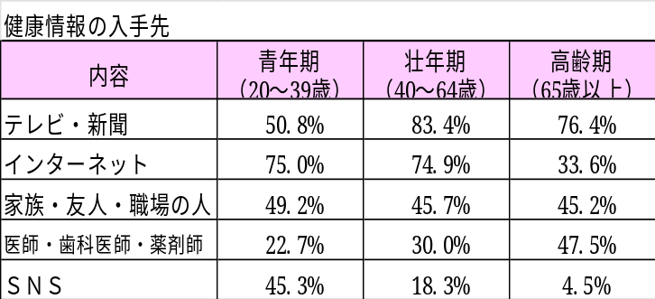
Ⅶ．自然に健康になれる環境づくり（第４次計画の主な課題に対する取り組みの方向性（重点的な取組））
ポイント１ 身近な暮らしに溶け込む健康づくり環境
ポイント２ 健康づくり活動を後押しする情報や仕組みづくり
＜取組＞
市民が身近な場所で、気軽に健康づくりに取り組めるよう、 健康な食事を提供する「しろい食育サポート店」や、野菜や減塩に配慮した商品を選べる「もっとベジ食べる・おいしく減らソルトプロジェクト協賛店」の登録拡大に取り組みます。
また、公共施設や公園、歩道などを活用し、身近な暮らしに溶け込む健康づくり環境を重点に進めます。
＜課題＞
運動を始める、または運動を継続するために必要なことは、「やる気、心がけ」が最も多いです。
自分に合った健康行動を自然に身に付けられるよう、正しい情報や取り組みによって、一人ひとりの健康づくり活動を後押ししていく必要があります。
様々な場を活用した幅広い年代への情報発信や、継続を後押しする仕組みづくりが大切です。
＜取組＞
市民が手軽に健康情報を得られるよう、信頼できるホームページを軸にSNSやお店等身近な施設とも連携して、健康情報を得やすい環境づくりに取り組みます。
また、健康診査・がん検診の受診や、食事・運動等生活習慣の改善など、様々な取り組みに健康ポイントを付与することで、市民の健康づくりの実践と継続を後押しする仕組みを作ります。
＜課題＞
望ましい食の行動や意識、日常生活で体を動かす機会がない人は、男性壮年期が多いなどライフステージ等で課題が見られます。
各年代の市民が日常生活の中で、自然と健康的な行動がとれるよう、地域の資源を活用・連携しながら食育をサポートする取り組みや、気軽に体を動かせる環境づくりを進めることが大切です。
＜ねらい＞
積極的に取り組む者だけでなく、健康に関心が薄い者も含め、幅広い層にアプローチ
<ねらい>
事業者等とも連携することで様々な場面でアプローチ
健康づくりを始めるきっかけや継続を応援

Slide 29
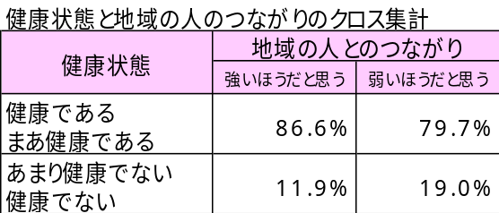
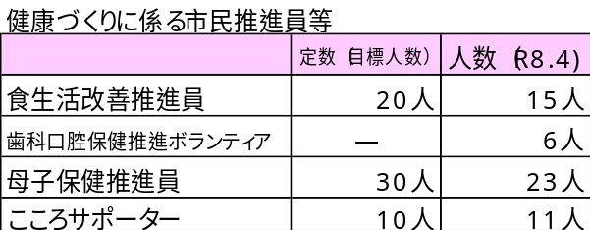
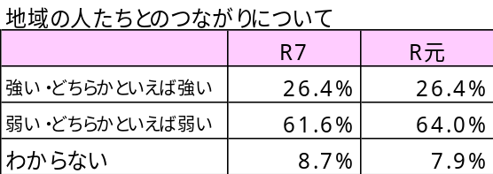
Ⅷ．地域とのつながりの支援（第４次計画の主な課題に対する取り組みの方向性（重点的な取組））
ポイント１ 地域のネットワークを活用した健康づくり
ポイント２ 健康づくりを支える人や活動の支援
＜課題＞
地域のつながりが強いと思う人は、健康感が高い傾向がみられます。健康づくりの視点で、様々な関係者と協力・連携して、地域のつながりを大切にして、一人ひとりの健康づくり活動を支援する必要があります。
＜取組＞
各分野の地域課題について、様々な地域のつながりの場を通じて、健康づくりの課題解決にもつなげていけるよう庁内関係課との連携強化を図ります。
また、様々な主体と連携した地域のネットワークを活用して、市民の健康づくりを後押しする仕組みを検討します。
＜課題＞
地域には、一人ひとりの健康づくりを支えている人や活動があります。
その多様な人や活動と連携しながら、市民の健康を支えていけるよう、地域の健康づくり活動に関わる市民ボランティアの育成や取り組みを進めていくことが大切です。
＜取組＞
食生活改善推進員など地域で健康づくりをサポートする人材の確保・育成を進めるとともに、市民推進員等の活動の場づくりやその充実を進めていきます。
＜ねらい＞
市民と協働した健康づくり活動により、健康への理解を促し、生きがいを持って自分らしく暮らせる
＜ねらい＞
地域のつながりによりこころの健康感をアップ
地域のネットワークを通じて、市民の健康課題に対応

Slide 30
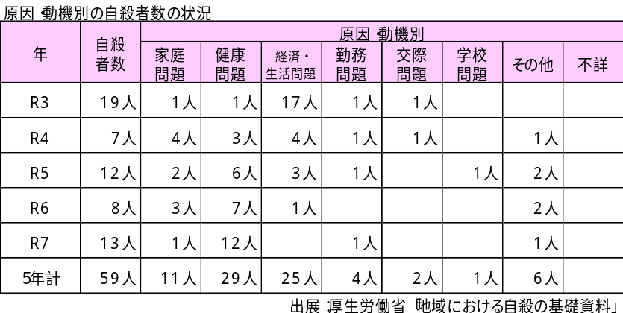
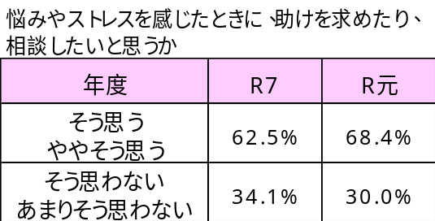
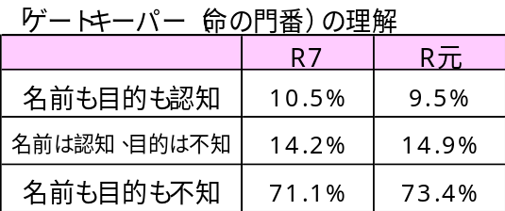
Ⅸ．生きることへの支援（第４次計画の主な課題に対する取り組みの方向性（重点的な取組））
ポイント１ 悩みを抱えた人を孤立させない体制の強化
ポイント２ こころにストレスを感じている人に気づき、
声をかけ、つなげる人材育成
<取組>
悩みを抱えた人を孤立させないため、多様な相談窓口の周知と支援者の連携、「自殺対策ネットワーク会議」をはじめとした地域におけるネットワーク体制の強化を重点に取り組みます。
<課題>
悩みの原因は、経済・生活問題、人間関係や健康問題など複合的な背景があることを踏まえた対応が大切です。
<課題>
悩みやストレスを感じた時の誰かに相談したいという意向は62.5％で高く、日常生活でこころにストレスを感じる場面は誰にでも起こりうることがうかがえます。しかしながら、この割合はR元年度調査に比べ減少傾向にあることも課題であり、こころのサインに気づき、声をかけ、支援につなげるゲートキーパーの認知度を高めるとともに、人材の育成の強化が課題です。
<取組>
ストレスを感じている人に気づき、声をかけ、つなげるゲートキーパーの周知、養成講座の実施により人材育成を重点に進めます。
＜ねらい＞
悩みを抱えた人の課題を地域全体でサポートし、孤立させず生きることを支援
＜ねらい＞
身近な人のこころのサインに気づき、支援につなげられるよう、地域の理解者を増やす

Slide 31
詳細な内容は、今後検討・整理し
素案でお示しいたします。

Slide 32
第３次計画と第４次計画の施策体系の比較（参考）
第３次計画
第４次計画
めざす姿
施策の方向性
基本方針
取組分野・領域
健康増進計画のめざす姿
いきいき元気！
未来につなげる
健康づくり
自分が考える健康な姿をイメージし、いつまでもいきいきと元気に過ごせるように、みんなで予防や改善に取り組んでいきます。
１．生活習慣の改善
２．社会生活を営むために必要な機 能の維持・向上
３．生活習慣病の発症予防と重症化の予防
４．健康を支え、守るための社会環境の整備
１．食と健康づくりの推進
２．食を通じたコミュニケーション
３．食育を推進するための食環境の整備
１．歯科口腔保健の意識と生活習慣の改善
２．歯科疾患の予防
３．生活の質の向上に向けた口腔機能の維持 獲得
４．定期的に歯科健診または歯科医療を受けることが困難な人に対する歯科口腔保健
５．歯科口腔保健を推進するために必要な社会環境の整備
１．地域におけるネットワークの強化
２．自殺対策を支える人材の育成
３．市民への啓発と周知
４．生きることの促進要因への支援
５．児童生徒のＳＯＳの出し方に関する教育
一人ひとりの
健康づくり
Ⅰ 栄養・食生活 （食育推進計画）
Ⅱ 身体活動・運動（健康増進計画）
Ⅲ 休養 ・こころ （健康増進計画） | の健康 （自殺対策計画）
Ⅳ 飲酒・喫煙（健康増進計画）
Ⅴ 歯・口腔の健康 （歯科口腔保健推進計画）
Ⅵ 生活習慣病予防（健康増進計画）
食育推進計画のめざす姿
いっしょに食べよう
心も体もおいしい食事
コミュニケーションを大切にし、心にも体にも健康的でおいしい食事がとれるように、みんなで取り組んでいきます。
歯科口腔保健推進計画の
めざす姿
歯でつくる
食べる楽しみ
はつらつ生活
生涯食事をおいしく食べ、はつらつとした生活が送れるように、みんなで歯と口の健康づくりに取り組んでいきます。
みんなの健康を支える
環境づくり
Ⅶ 自然に健康になれる環境づくり （４計画共通）
Ⅷ 地域とのつながりの支援 （４計画共通）
Ⅸ 生きることへの包括的な支援 （自殺対策計画）
自殺対策計画のめざす姿
誰も自殺に追い込
まれることのない
白井市の実現
「生きることの包括的な支援（＝自殺対策）」を市民と地域、行政などが互いに協力しながらみんなで取り組んでいきます。
ライフコースアプローチを
踏まえた健康づくり

